Slide 1
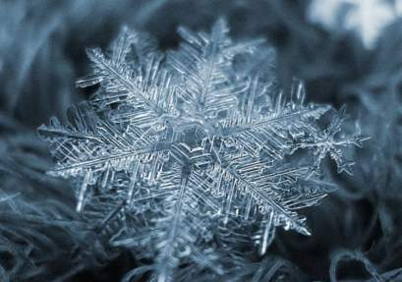
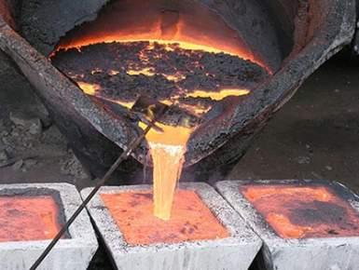
«Плавлення і кристалізація твердих тіл. Питома теплота плавлення»

Slide 2
Перевірка домашнього завдання
Написати як найбільше формул з розділу
«Кількість теплоти»
Продовжити речення…
1. Зміна внутрішньої енергії тіла без виконання роботи називають …
2. Енергія, що дістає тіло або віддає внаслідок теплообміну називається…
3. Якщо в процесі теплообміну внутрішня енергія тіла збільшується, то Q…, а якщо зменшується, то Q...
4. Одиниця вимірювання питомої теплоти згорання палива…
5. Хаотичний рух молекул з яких складаються тіла називають…

Slide 3
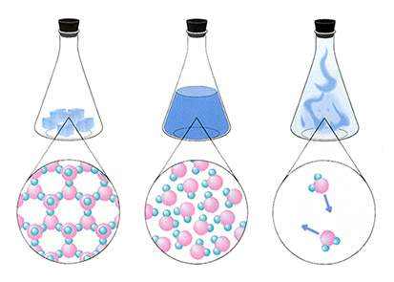
1. Агрегатні стани речовини. Залежно від умов одна й та сама речовина може перебувати в різних станах, наприклад у твердому, рідкому або газоподібному. Ці стани називають агрегатними станами.

Slide 4
3. Процес плавлення та кристалізації твердих тіл
Плавлення – це перехід речовини із кристалічного стану в рідкий.
Температуру, за якої речовина плавиться, називають температурою плавлення.

Slide 5
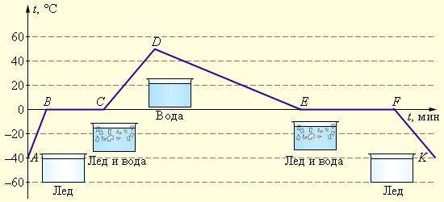
Кристалізація – це перехід речовини з рідкого стану в кристалічний.
Кристалізація відбувається за тієї ж температури, що й плавлення.
АГРЕГАТНІ СТАНИ РЕЧОВИНИ

Slide 6
3. Питома теплота плавлення Питома теплота плавлення дорівнює кількості теплоти, яка необхідна для перетворення 1 кг речовини із твердого в рідкий стан при температурі плавлення.
Позначають: λ
Одиниці вимірювання: (Дж/кг)

Slide 7
Щоб визначити кількість теплоти,необхідну для плавлення твердого тіла, треба питому теплоту плавлення λ помножити на масу тіла:
λ
m

Slide 8
Закріплення знань
Вправа «Мікрофон». Закінчити речення:
Речовина може бути …
Перехід речовини із кристалічного стану в рідкий …
Щоб розплавити тіло, потрібно спочатку …
Температуру, за якої речовина плавиться, називають …
Перехід речовини з рідкого стану в кристалічний називають …
Кристалізація відбувається за тієї ж температури,…
Щоб визначити кількість теплоти, необхідну для плавлення твердого тіла, треба …

Slide 9
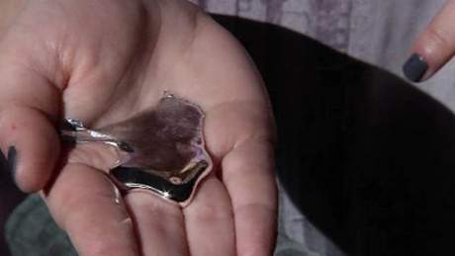
Задача 1
Яку енергію необхідно затратити, щоб розплавити шматок свинцю масою m = 2кг, взятий при температурі t₁ =27 °C?

Slide 10
Задача2.
Скільки сухих дров довелося б спалити, щоб розплавити 500 кг міді, нагрітої до температуриплавлення? Питома теплота згоряння сухих дров 12000 кДж/кг, питома теплота плавлення міді213 кДж/кг.
Задача 3.
Склянка об’ємом 250 мл, заповнена водою за температури 0°С. її продовжують охолоджувати і вода перетворюється у лід. До якої температури можна було би нагріти воду в склянці за рахуноккількості теплоти, яка виділиться при перетворенні всієї води в лід? Питома теплота плавлення льоду 332 кДж/кг питома теплоємність води 4200 Дж/кг С.

Slide 11
Дякую за увагу!

